Slide 1
최적화 스터디
sorting operations
마비노기 기술유닛 최동민

Slide 2

is_sorted, is_sorted_until
sort
partial_sort
partial_sort_copy
stable_sort
nth_element

Slide 3
std::is_sorted, std::is_sorted_until

Slide 4

std::is_sorted
first, last 가 comp로 정렬된 상태이면 true
(operator < 일 시 오름차순)
+ execution policy
+ constexpr

Slide 5
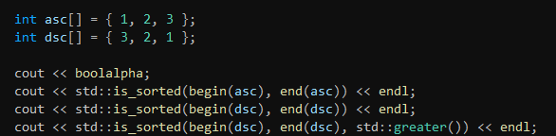

std::is_sorted 용례

Slide 6
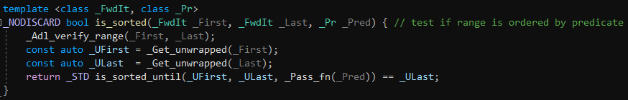
std::is_sorted 내부 구현
is_sorted_until을 부른다

Slide 7

std::is_sorted_until
어디까지 정렬된 상태인지 확인
return : 정렬된 범위의 past-the-end iterator
+ execution policy
+ constexpr

Slide 8
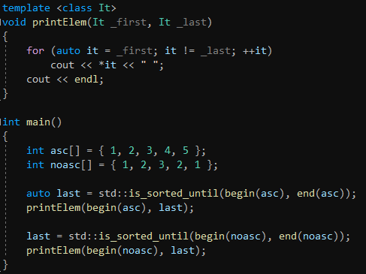

std::is_sorted_until 용례

Slide 9
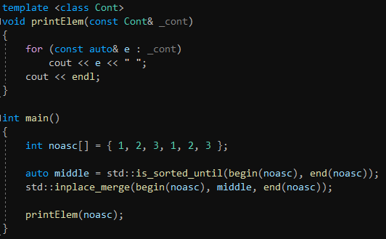

std::is_sorted_until 용례2

Slide 10
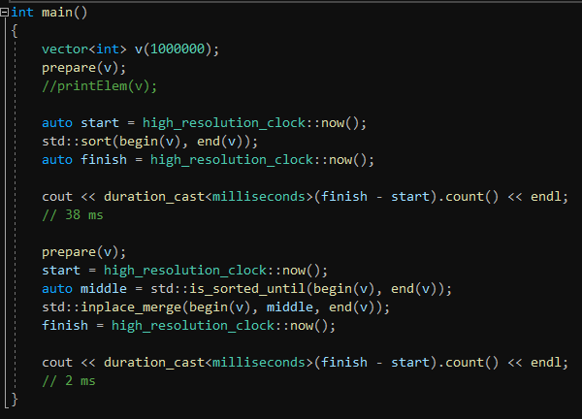
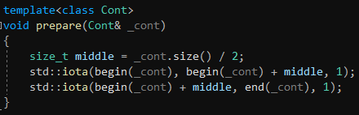
std::is_sorted_until 용례3
sort 보다
is_sorted_until + inplace_merge 가 훨씬 빠름

Slide 11
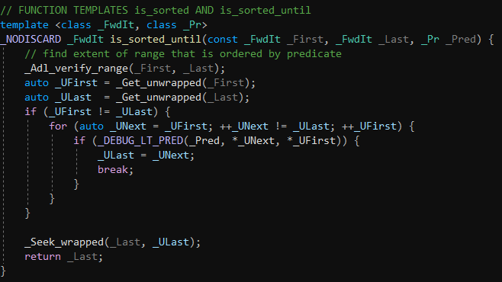
std::is_sorted_until 내부구현
Next < First
2 < 1 이면 break

Slide 12
std::sort

Slide 13
std::sort 에 대한 오해
std::sort 는 퀵소트다..?

Slide 14
std::sort 구현 = introsort
인트로소트
퀵소트로 시작, divide and conquer
일정 뎁스에 다다르면, 파티션 내 남은 원소 개수에 따라 “Heap Sort” or “Insertion Sort” 선택
gcc, MVSC 동일
https://stackoverflow.com/questions/7221257/which-sorting-algorithm-is-used-in-gcc
https://stackoverflow.com/questions/22885065/what-sorting-algorithm-does-visual-c-use-in-stdsort

Slide 15
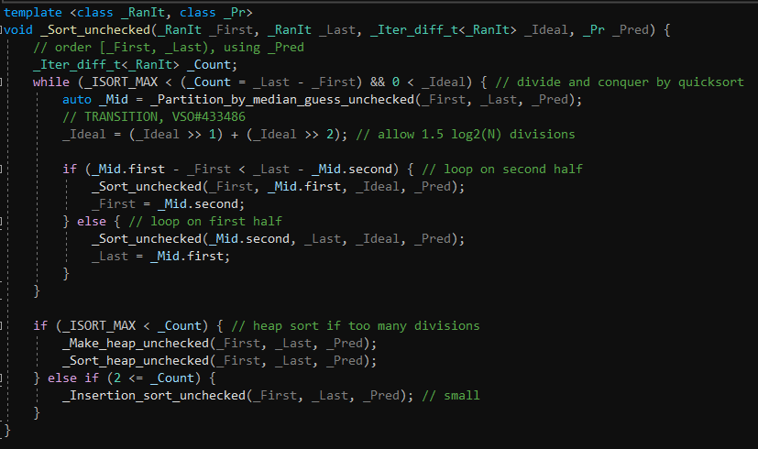
std::sort

Slide 16
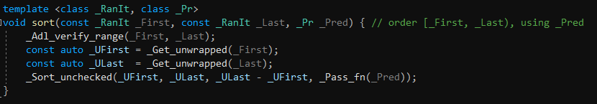
std::sort

Slide 17
std::sort (퀵소트 부분)
재귀를 통해 점점 작은 파티션으로 나뉨

Slide 18
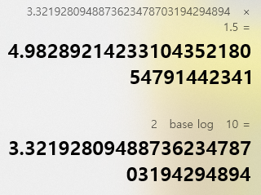
std::sort (퀵소트 부분)
토탈 원소 개수가 10 개였을 경우, 10 => 7 => 4 => 3 => 1 => 0 으로 총 5번의 division 이 있을 수 있음. (1.5 * log2(10) = 4.98)

Slide 19
std::sort (퀵소트 부분)
_Ideal 이 0보다 작아지는 파티션에서는 while 탈출

Slide 20
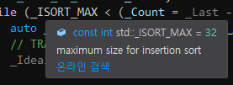
std::sort (힙정렬 or 삽입정렬 부분)
해당 파티션의 남은 원소 개수에 따라 Heap Sort || Insertion Sort 선택

Slide 21
std::partial_sort

Slide 22
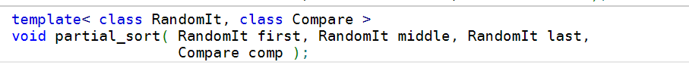
std::partial_sort

Slide 23
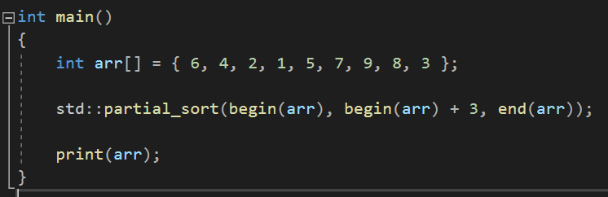
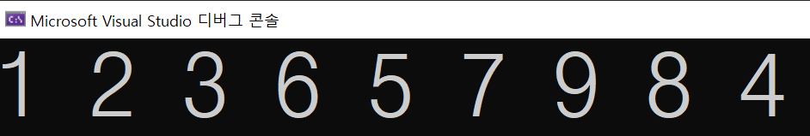
std::partial_sort 예제
partial_sort (부분_정렬?)

Slide 24
잠시 생각해봅시다
partial_sort 는 무엇으로 구현되어 있을까요?

Slide 25
정답은 힙정렬
용도 : 유저 스코어 중 상위 1, 2, 3등만 구하기

Slide 26
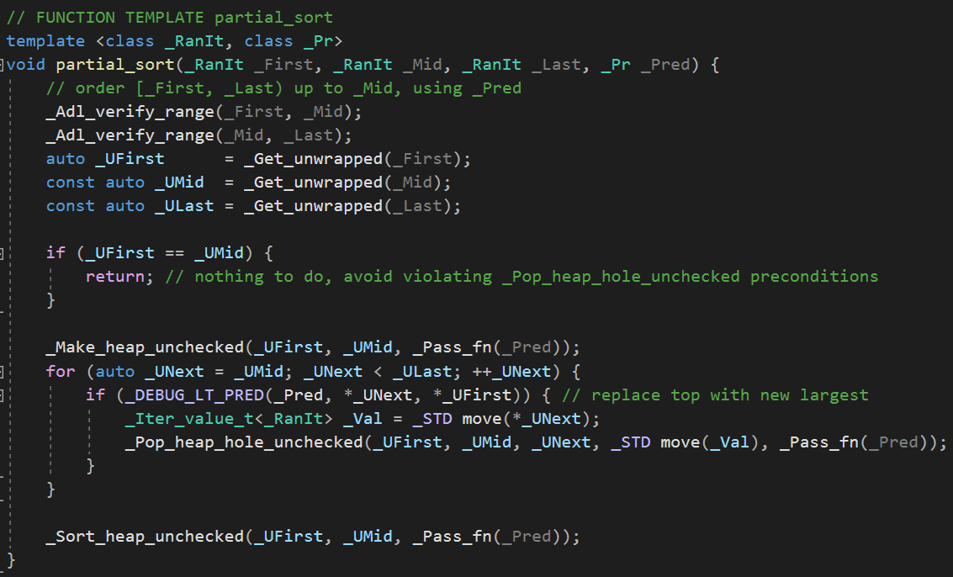
std::partial_sort 구현

Slide 27
std::partial_sort 구현
앞 세 원소로 힙 구성

Slide 28
std::partial_sort 구현
....
힙에 뒤 원소들을 하나씩 넣으며 "가장 작은 원소들로 구성된 힙" 만듦

Slide 29
std::partial_sort 구현
완성된 힙에서 힙소트로 모든 원소 순서대로 추출

Slide 30
std::partial_sort_copy

Slide 31
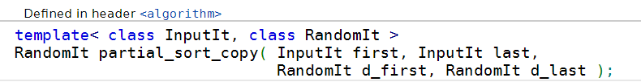
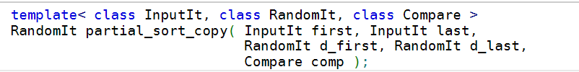
std::partial_sort_copy

Slide 32
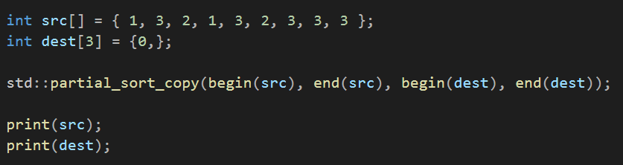
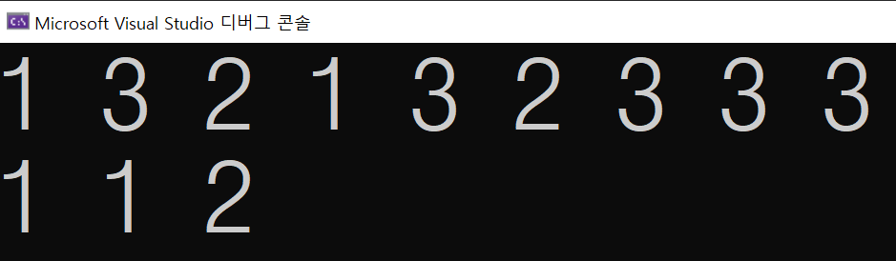
std::partial_sort_copy 예제
src의 원소를 n개만큼 힙정렬하여, dest에 복사 ※ n = min( size(src), size(dest) )

Slide 33
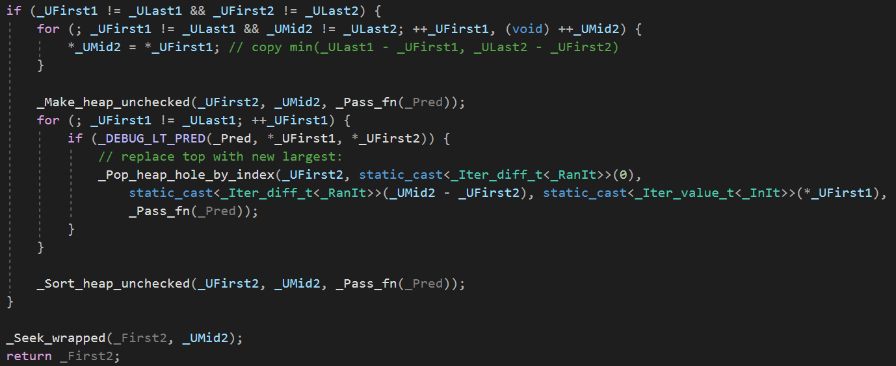
std::partial_sort_copy 구현
최초 힙 구성을 src에 하는게 아니라, dest 에 한다
이후 dest에서 partial_sort 와 동일하게 동작

Slide 34

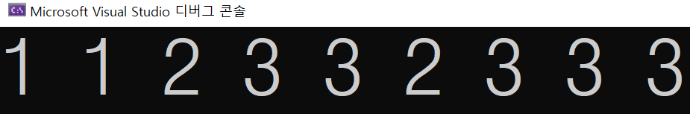
주의사항
std::partial_sort, std::partial_sort_copy 는 동일한 원소가 여러 개 있을 때, 정렬할 개수가 애매하게 짤리면, 동일한 원소 중 일부는 정렬범위에 포함되지 않음.

Slide 35
std::stable_sort

Slide 36

std::stable_sort

Slide 37
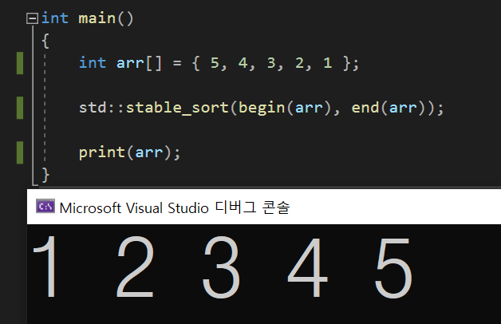
std::stable_sort
?? 차이점이 뭐지?

Slide 38
std::stable_sort
Sorts the elements in the range [first, last) in ascending order. The order of equivalent elements is guaranteed to be preserved.
정렬 시, 동등한 원소의 순서 유지

Slide 39
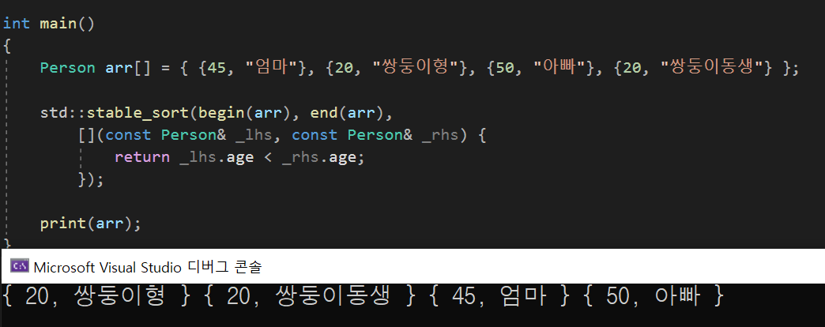
std::stable_sort
아하.
정렬 전 쌍둥이 순서 유지

Slide 40
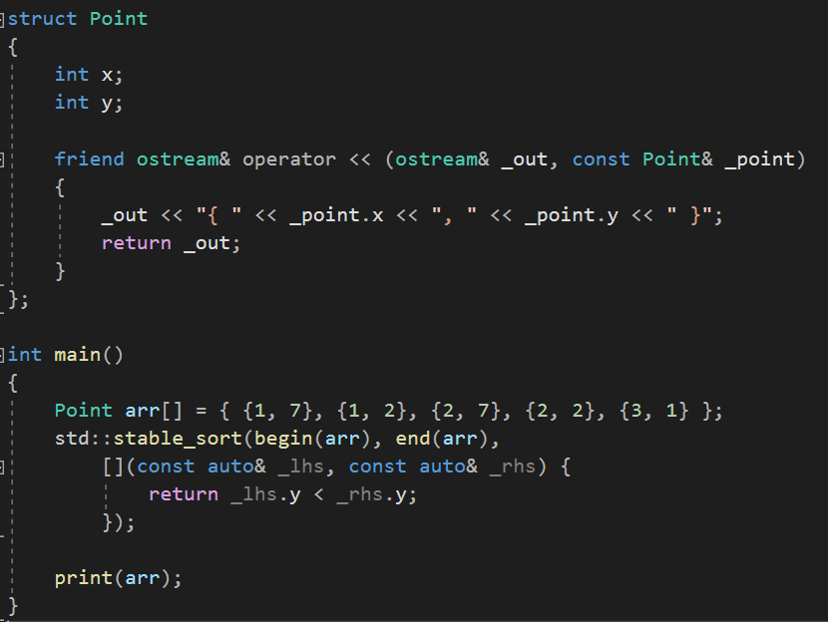

std::stable_sort 용례
X순으로 정렬된 컨테이너
Y순으로 stable_sort
같은 y값 내에서는 x순 정렬

Slide 41
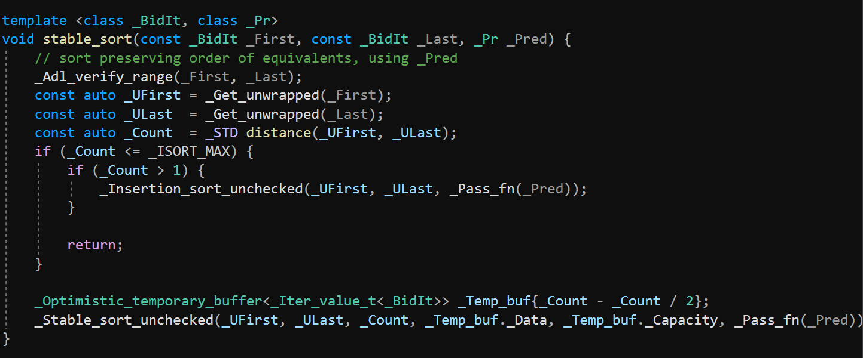
std::stable_sort 구현

Slide 42
std::stable_sort 구현
_ISORT_MAX == 32 (하드코딩)
삽입정렬 : 앞 원소부터 순서대로 삽입할 곳을 찾기 때문에, 자연스레 순서가 유지된다.

Slide 43
std::stable_sort 구현
별도 구현된 순서유지 정렬

Slide 44
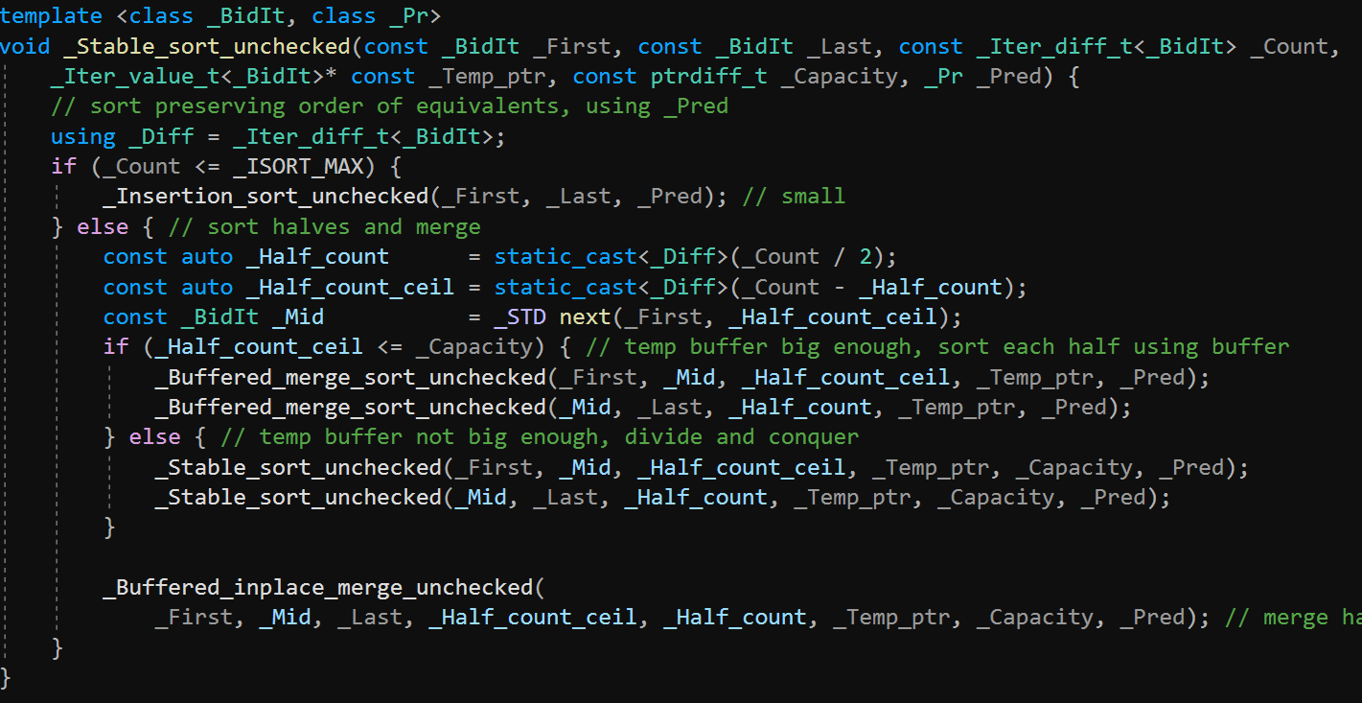
_Stable_sort_unchecked 구현
중복코드 ?

Slide 45
_Stable_sort_unchecked 구현
스택 최적화가 가능할 때까지 divide&conquer

Slide 46
_Stable_sort_unchecked 구현
스택 최적화가 가능할 때까지 divide&conquer

Slide 47
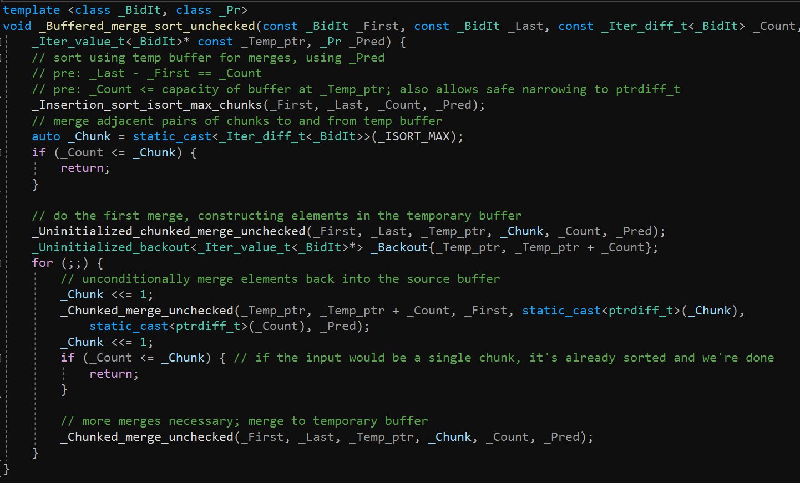
_Stable_sort_unchecked 구현
Chunk(32개) 단위로 나누어 Insertion Sort

Slide 48
_Buffered_merge_sort_unchecked 구현
이후 각 Chunk 를
Merge Sort

Slide 49
(다시)_Stable_sort_unchecked 구현
이렇게 정렬된 두 범위를 inplace_merge 로 다시 머지 (*inplce_merge = other_sorted_algorithm.pptx 참조)

Slide 50
stable_sort 정리
insertion sort + merge sort 로 구현
추가 메모리 많이 필요 (스택 최적화가 들어가긴 했지만)
내부적으로 버퍼를 옮겨다니는 처리, 혹은 특정 앞의 모든 원소를 뒤로 한칸씩 미루는 처리 등 복사비용 ↑
비싼 정렬. 꼭 필요할 때만 쓰자.

Slide 51
std::nth_element

Slide 52

nth_element

Slide 53
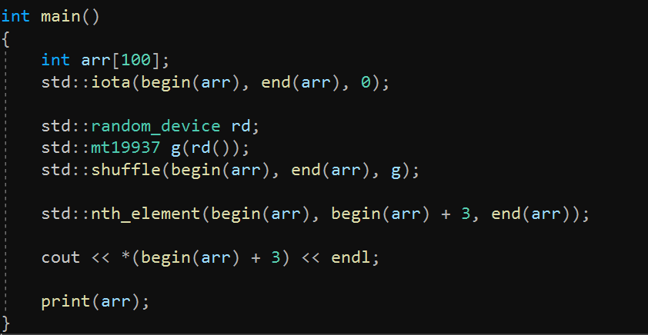
nth_element 용례
3 출력

Slide 54
nth_element 용례

Slide 55
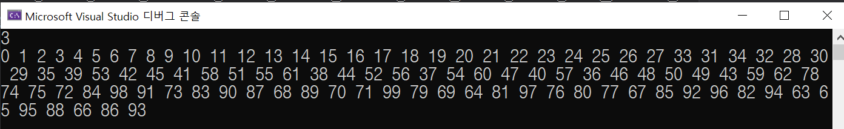
nth_element 용례
앞부분만 정렬됨.
3 출력

Slide 56
nth_element 용례
뒷부분은 완벽히 정렬되어있지는 않지만, 구역 단위로 어느정도 정렬되어 있음
3 출력

Slide 57
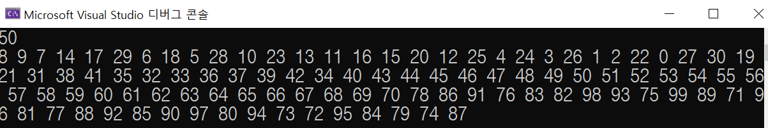
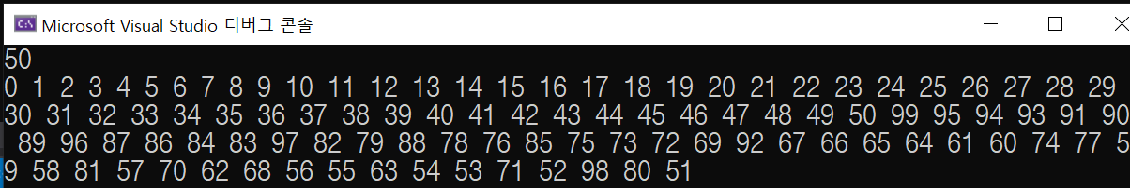
nth_element vs partial_sort
50 근처 부분만 정렬됨 (정렬된 원소 : 28개)
past-the-end
0~50 까지 정렬됨 (정렬된 원소 : 51개)
Heap sort 구현

Slide 58
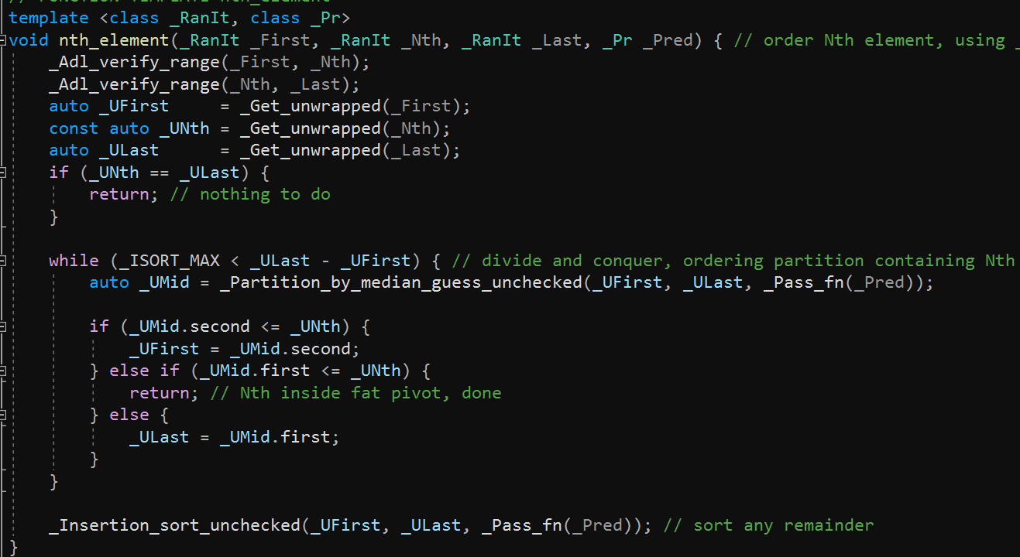
nth_element 구현

Slide 59
nth_element 구현
또? -> insertion sort 사용 시 매번 나옴

Slide 60
nth_element 구현
적당한 중위값(pivot)을 찾아, 그보다 큰값/작은값으로 구역을 나눈다
pivot에 따라 first, last 를 조정하며 nth 가 존재하는 구역을 찾는다

Slide 61
nth_element 구현
해당 구역을 Insertion Sort 한다

Slide 62
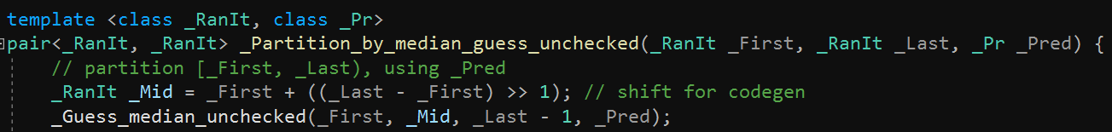
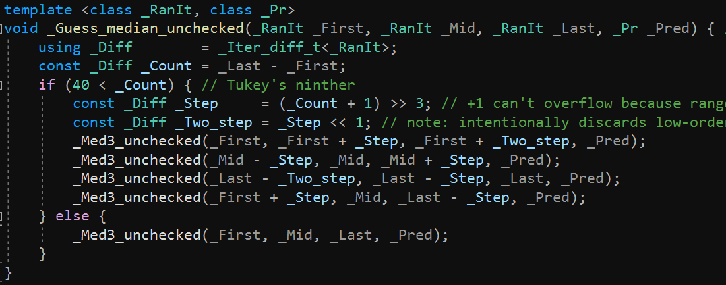
적당한 중위값은 어떻게 찾았을까?
first, mid, last 세 원소를 순서대로 정렬. mid가 이 셋 중에 중위값이 됨.

Slide 63
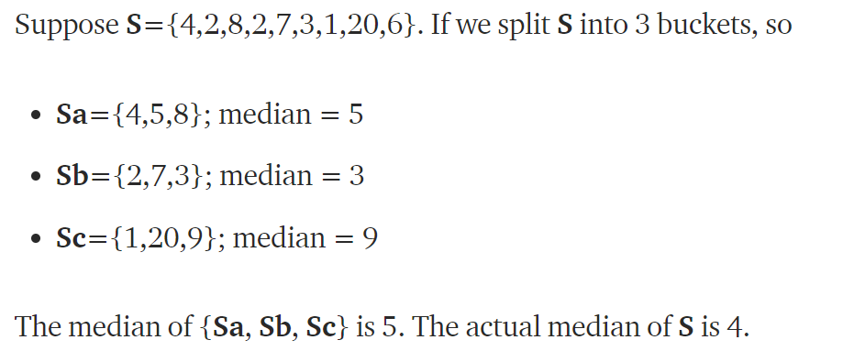
Tukey's ninther
중위값 추정치를 얻는 효과적인 방법 중 하나
https://medium.com/@andrewgrex/the-ninther-approximating-medians-b0e04b8807d1

Slide 64
감사합니다

